Slide 1
Муниципальное автономное дошкольное образовательное учреждение
детский сад № 14 г. Липецка
Развитие связной речи
у дошкольников
от 4 до 8 лет
УЧИТЕЛЬ-ЛОГОПЕД
Шарапова Л.П.
2021г.

Slide 2
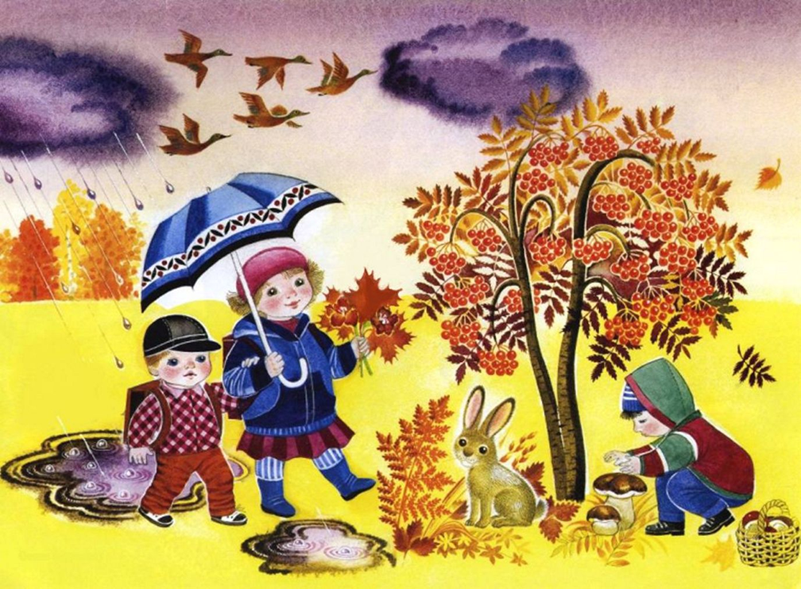
Развитие связной речи у дошкольников

Slide 3
Связная речь
Связная речь - смысловое развернутое высказывание, обеспечивающее общение и взаимопонимание
Связная речь - процесс, деятельность говорящего
Продукт, результат деятельности, текст, высказывание

Slide 4
Формы связной речи
Диалог
разговорная лексика и фразеология
простые и сложные бессоюзные предложения
Монолог
литературная лексика
развернутость высказывания, законченность, логическая завершенность
кратковременное предварительное обдумывание
связность монолога обеспечивается одним говорящим

Slide 7
Развитие диалогической речи
Собственно речевые умения
Умения речевого этикета
Умение общаться для планирования совместных действий
Неречевые (невербальные) умения

Slide 8
Требования к диалогической речи
Ранний возраст
выражать свои просьбы словами, понятно отвечать на вопросы
задавать вопросы по поводу ближайшего окружения (Кто? Что? Где? Что делает? Зачем?)
Средний дошкольный возраст
вступать в общение со взрослыми и сверстниками, отвечать на вопросы и задавать их
рассказывать о своих наблюдениях, переживаниях
Старший дошкольный возраст
участвовать в общей беседе, внимательно слушать собеседника
формулировать и задавать вопросы
Младший дошкольный возраст
понимание речи окружающих и использование активной речи детей как средства общения
формирование культуры общения

Slide 9
Признаки монологического высказывания
целостность (единство темы, соответствие всех микротем главной мысли)
структурное оформление (начало, середина, конец)
связность (логические связи между предложениями и частями монолога)
объем высказывания
плавность (отсутствие длительных пауз в процессе рассказывания)

Slide 10
Для достижения связности речи необходим ряд умений:
понимать и осмысливать тему, определять ее границы
отбирать необходимый материал
располагать материал в нужной последовательности
строить речь преднамеренно и произвольно
пользоваться средствами языка в соответствии с литературными нормами и задачами высказывания

Slide 11
Связные высказывания
по функции (назначению)
описание
по источнику высказывания
монологи:
- по игрушкам
- и предметам
- по картине
- из опыта
- творческие рассказы
по ведущему психическому процессу, на который опирается ребенок
по зрительному, осязательному или слуховому восприятию
по памяти
повествование
рассуждение
контаминация
по воображению

Slide 12
В раннем возрасте - слушать и повторять по подражанию отдельные реплики и фразы. В 2 – 4 фразах рассказывать по картинке или об увиденном на прогулке.
В старшей группе дети связно, последовательно пересказывают литературные произведения, выразительно передавая диалоги действующих лиц, характеристики персонажей.
В подготовительной к школе группе детей учат строить разные типы текстов (описание, повествование, рассуждение) с соблюдением их структуры.
В средней группе дети могут составлять небольшие рассказы из личного опыта сначала с опорой на картинку или игрушку, а затем и без опоры на наглядный материал.
Во 2 младшей группе - пересказывать хорошо знакомые им сказки и рассказы, рассказывать по наглядному материалу.

Slide 14
Приемы обучения рассказыванию
Совместное рассказывание
План рассказа
Коллективное составление рассказа
Составление рассказа подгруппами
Частичный образец
Образец рассказа
Анализ образца рассказа
Составление рассказа по частям
Моделирование

Slide 15
Приемы
вспомогательные вопросы
указания
прослушивание детьми своих рассказов
подсказ нужных слов
исправление ошибок

Slide 16
Пересказ литературных произведений
Пересказ – осмысленное воспроизведение литературного текста в устной речи.
воспитательная ценность;
доступность по содержанию – знакомые герои, персонажи с ярко выраженными чертами характера, понятными мотивами поступков
четкая композиция
динамичность сюжета
разнообразные и точные определения

Slide 17
виды пересказа
подробный или близкий к тексту
краткий или сжатый
выборочный
с перестройкой текста
с творческими дополнениями

Slide 18
Требования к пересказам
Осмысленность
Полнота передачи произведения
Использование словаря и оборотов авторского текста
Плавность пересказа
Выразительность и фонетическая правильность речи
Последовательность и связность пересказа

Slide 19
Методические приемы обучения пересказу, обеспечивающие:
осмысленное восприятие произведения
педагогическое руководство самим процессом пересказывания
анализ и оценку речевой деятельности детей

Slide 20
Рассказывание по игрушкам
монолог-описание
монолог-повествование

Slide 21
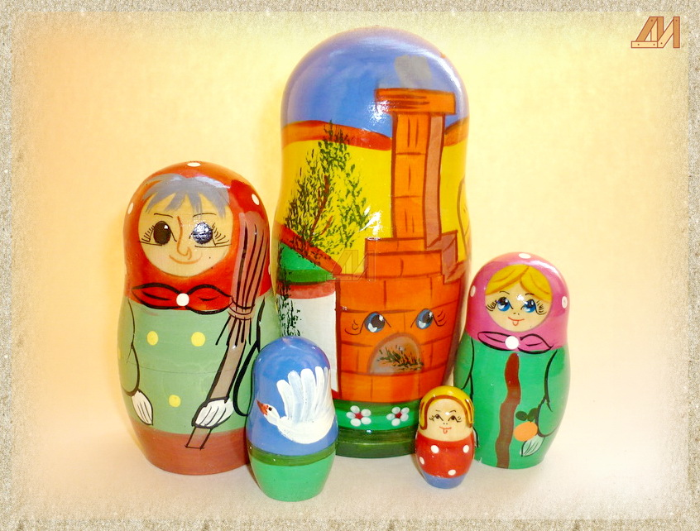
Виды игрушек
дидактические (матрешки, башенки, пирамидки, бочонки)
сюжетные (образные): куклы, машины, животные, посуда, мебель, транспорт
наборы – мальчик, девочка, сани, собака; девочка, домик, курица, кошка; заяц и собака

Slide 22
Виды занятий по игрушкам
Описание игрушки
«Магазин игрушек» (посуды, одежды), «Чудесный мешочек», «Кто это?», «Почтальон принес посылку»
отгадывание и составление загадок
Сюжетные рассказы (повествования)
рассказ по набору игрушек
рассказ по отдельной игрушке

Slide 23
Рассказывание по картине
Дидактические картины
Предметные картины
Сюжетные картины
Серия или набор картин
Репродукции картин мастеров искусства

Slide 24
Требования к отбору картин
- содержание картины должно быть интересным, понятным, воспитывающим положительное отношение к окружающему
- картина должна быть высокохудожественной
- картина должна быть высокохудожественной
- Не должно быть картин с чрезмерным нагромождением деталей, иначе дети отвлекаются от главного
- Сильное сокращение и заслонение предметов вызывает их неузнаваемость.

Slide 25
Этапы обучении детей рассказыванию по картине
В младшем дошкольном возрасте - обогащение словаря, активизация речи детей, рассматривание картины и умение отвечать на вопросы по их содержанию.
В среднем дошкольном возрасте детей учат рассматривать и описывать предметные и сюжетные картины сначала по вопросам воспитателя, а затем по его образцу.
В старшем дошкольном возрасте - дети описывают предметные и сюжетные картины, составляют сюжетные рассказы по серии картин, придумывают начало и конец сюжету картины.

Slide 26
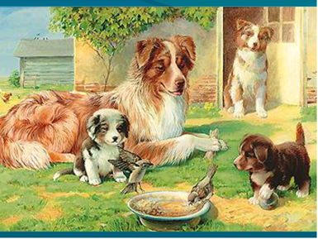
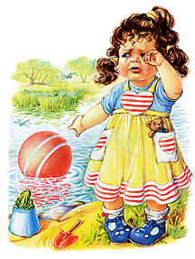
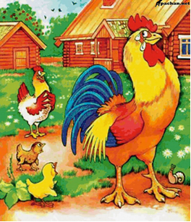
Рассказывание по картине (младший возраст)

Slide 27
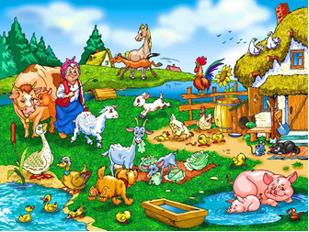
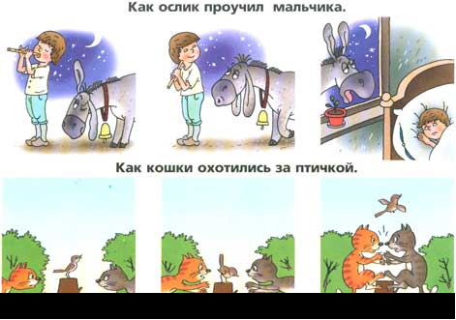
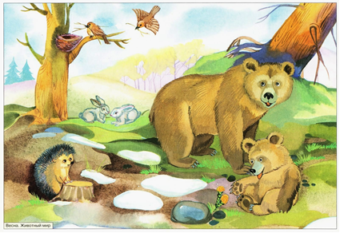
Рассказывание по картине (средний возраст)

Slide 28
Рассказывание по картине (старший возраст)
типы высказываний
описание и сравнение предметных картин
повествование по серии сюжетных картин
описание сюжетных картин

Slide 29
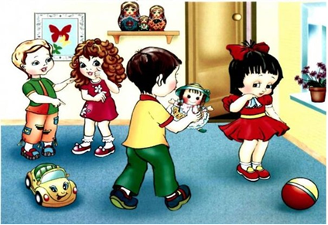
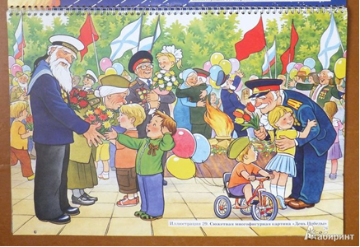
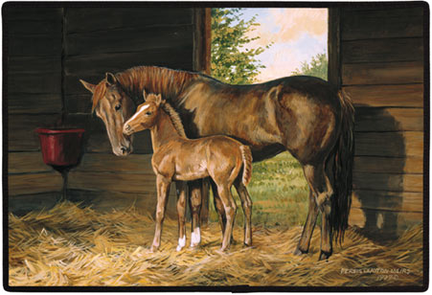
Рассказывание по картине (старший возраст)

Slide 30
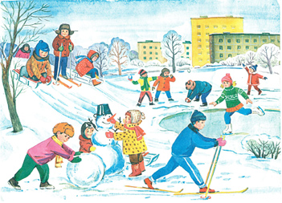
Рассказывание по картине (старший возраст)
Образец (для развития творчества)
по одной из двух предлагаемых для рассказывания картин
в виде начала (дети продолжают и заканчивают его)
план в виде вопросов и указаний

Slide 31
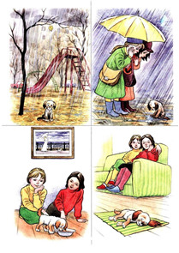
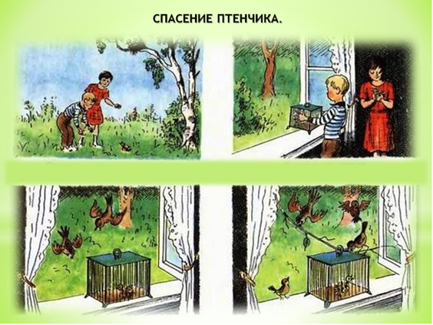
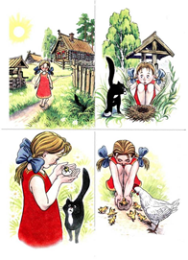
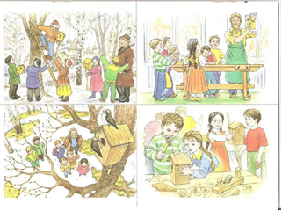
Построение рассказа по серии сюжетных картин

Slide 32
Составление рассказов и придумывание сказок по юмористическим картинкам
«Почему на картину весело смотреть?» или «Чем вас развеселила картина?»

Slide 33
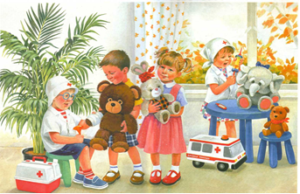
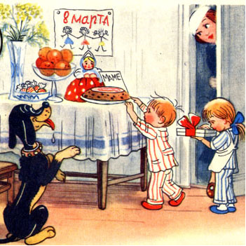
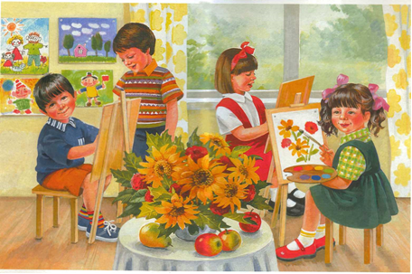
Творческий рассказ-повествование

Slide 34
Рассказывание с использованием репродукций пейзажных картин и натюрмортов

Slide 36
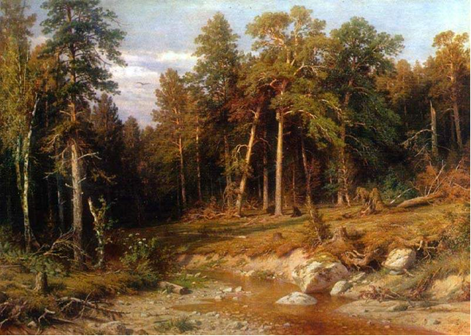
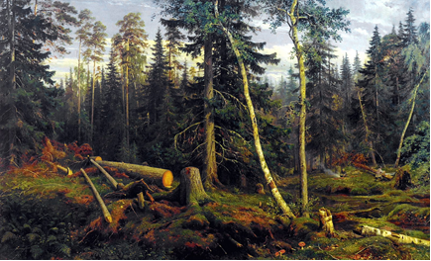
И. Шишкин «Утро в сосновом бору», «Сосновый лес», «Рубка леса»

Slide 37
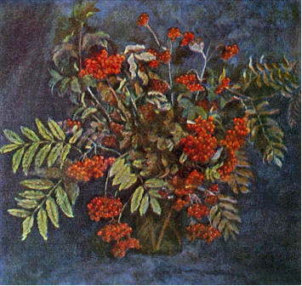
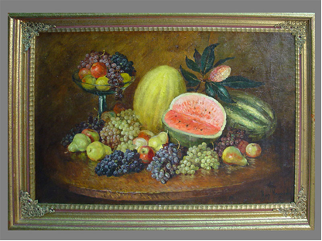
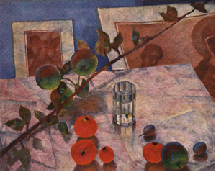
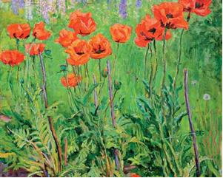
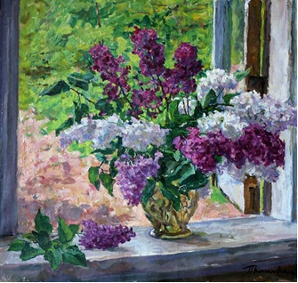
Натюрморт: К. Петров-Водкин «Черемуха в стакане», «Стакан и яблоневая ветка»; И. Машков «Рябинка», «Натюрморт с арбузом»; П. Кончаловский «Маки», «Сирень у окна»

Slide 38
Рассматривание и описание натюрморта
«Сирень» И. Левитан
«Цветы» Д. Налбандян

Slide 39
Рассказывание из опыта
темы
Ст. и подг.гр. – о том, как провели праздник; что видели во время экскурсий в библиотеку, в школу; про то, как отдыхали летом; наш огород; как шьют одежду; мой лучший друг (подруга); как мы заботимся о малышах, о маме
Ср. гр. – как провели праздник новогодней елки; о родном доме, о своей кошке или собаке; как работали на огороде; как меняли рыбкам воду в аквариуме; что видели на кухне

Slide 40
Рассказы из опыта можно разделить на два вида:
Рассказы, отражающие коллективный опыт детей
о событиях, в которых принимали участие все дети (экскурсия на почту)
Рассказы, отражающие индивидуальный опыт детей
«Расскажи, как ты провел выходной день»; «Расскажи о своем доме»

Slide 41
Вид рассказывания определяет прием обучения:
вспомогательные вопросы
образец рассказа воспитателя
план рассказа
совместный рассказ воспитателя и ребенка
подсказ нужного слова
анализ и оценка детских рассказов
указания

Slide 42
Творческое рассказывание
Формы словесного творчества
сочинение рассказов, сказок, описаний
словотворчество
сочинение стихотворений, загадок, небылиц

Slide 43
Этапы формирования детского художественного творчества
Первый этап
Накопление опыта.
Произведения искусства помогают ребенку острее чувствовать прекрасное в жизни, способствуют зарождению художественных образов в его творчестве.
Второй этап
возникает замысел, идут поиски художественных средств.
поиски композиции, выделение поступков героев, выбор слов, эпитетов.
Третй этап
новая продукция.
анализ результатов творчества взрослым.

Slide 44
Тематика творческих рассказов
С конкретным содержанием
«Как мальчик нашел щенка», «Как Таня ухаживала за сестренкой», «Подарок маме», «Как Дед Мороз пришел на елку в детский сад», «Почему девочка плакала», «Как Катя потерялась в зоопарке».
На отвлеченную тему
«Про веселый случай», «Про страшный случай» по типу «У страха глаза велики», «Про интересный случай».

Slide 45
Виды творческих рассказов
рассказы реалистического характера
сказки
сочинение рассказов по аналогии с литературным образцом
описания природы

Slide 46
Приемы обучения творческому рассказыванию
рассказывание детей вместе с воспитателем по вопросам
придумывание детьми продолжения авторского текста
вспомогательные вопросы
План в виде вопросов
рассказывание по сюжету

Slide 47
Обучение рассказыванию по готовым сюжетам
приемы, активизирующие воображение
опора на образ главного героя при составлении рассказа
описание персонажа

Slide 48
Придумывание рассказа на самостоятельно выбранную тему
Педагог советует, о чем можно придумать рассказ (об интересном случае, который произошел с мальчиком или девочкой, о дружбе зверей, о зайце и волке)
Предлагает ребенку придумать название будущего рассказа и составить план
«Сначала скажи, как твой рассказ будет называться, и коротко – о чем ты будешь рассказывать сначала, о чем в середине и о чем в конце. После этого расскажешь все».

Slide 49
Развитие словесного творчества детей под влиянием русской народной сказки
1 этап
активизируется запас известных сказок с целью усвоения их содержания, образов и сюжетов.
2 этап
анализ схемы построения сказочного повествования,
приемы совместного творчества: выбирает тему, называет персонажей – героев будущей сказки, советует план, начинает сказку, помогает вопросами, подсказывает развитие сюжета.
3 этап
активизируется самостоятельное развитие сказочного повествования: детям предлагается придумать сказку по готовым темам, сюжету, персонажам; самостоятельно выбрать тему, сюжет, персонажей.

Slide 50
Описание природы
1. Обогащение детских представлений о природе в процессе наблюдений, обучение умению видеть красоту окружающей природы.
2. Рассматривания художественных картин и сравнения красоты изображенного с живой действительностью.
3. Обучение детей описанию объектов природы по представлению.
4. Обучение умению описывать природу, обобщать свои знания, впечатления, полученные во время наблюдений, рассматривания картин, слушания художественных произведений.

Slide 51
Связные высказывания типа рассуждений
- обучение их целостным связным рассуждениям, состоящим из тезиса, доказательства и выводов
- формирование умений вычленять существенные признаки предметов для доказательства выдвинутых тезисов
- использовать различные языковые средства для связи смысловых частей (потому что, так как, поэтому, значит, следовательно)
- употреблять при доказательстве слова во-первых, во-вторых
- включать элементы рассуждения в другие типы высказываний (контаминация).

Slide 52
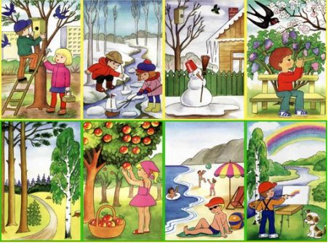
Обучение высказываниям типа рассуждений
1. Создание проблемных ситуаций с опорой на наглядный материал:
складывание детьми разрезных картинок и объяснение своих действий
выстраивание серии сюжетных картинок Игры типа «Разложи и объясни»

Slide 53
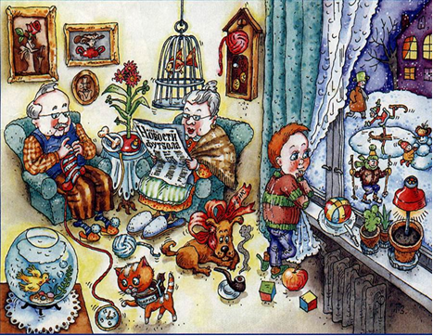
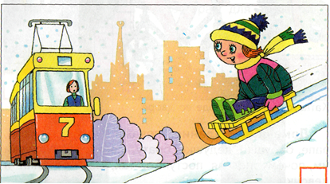
Обучение высказываниям типа рассуждений
определение несоответствия явлений, изображенных на картинке, выделение нелогичных ситуаций (игра «Небылицы в картинках»)
выявление причинно-следственных отношений между объектами, изображенными на картинке

Slide 54
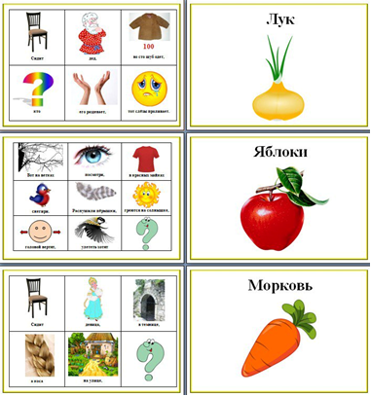
Обучение высказываниям типа рассуждений
классификация картинок по родам и видам в играх типа «Убери лишнюю»
отгадывание загадок с опорой на картинку в играх «Найди отгадку»

Slide 55
Обучение высказываниям типа рассуждений
2. Задания на вербальной основе:
беседы по содержанию произведений художественной литературы с обсуждением положительных и отрицательных поступков героев, их мотивов
речевые логические задачи
объяснение пословиц, загадывание и отгадывание загадок без опоры на наглядный материал
составление высказываний-рассуждений на предложенную тему (примерные темы: «Почему улетают перелетные птицы?», «Кого можно назвать хорошим товарищем?»).

Slide 56
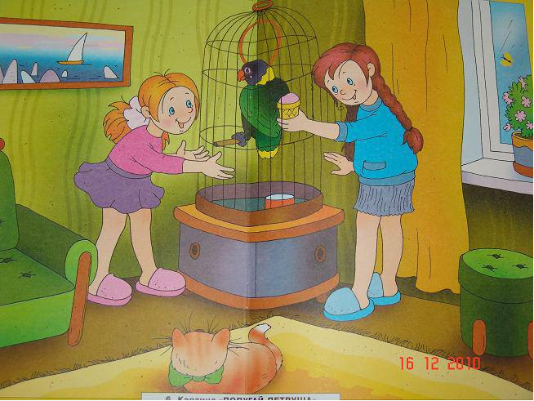
Картины с проблемным сюжетом

Slide 57
Творческих успехов!

